Slide 1
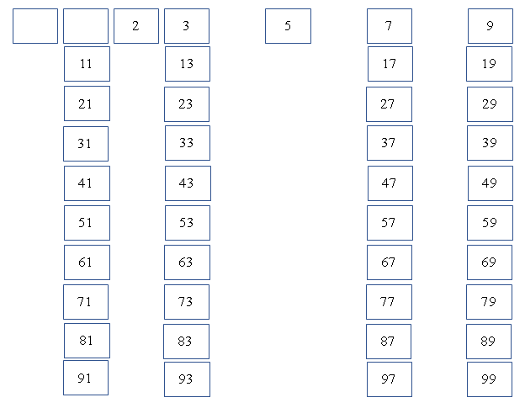
CHUYẾN TÀU TRI THỨC: “Tìm các số nguyên tố nhỏ hơn 100”
Trạm 4: Gạch đi các số lớn hơn 7 mà chia hết cho 7 (
NHÓM …..: KẾT QUẢ: ………/……

Slide 2
CHUYẾN TÀU TRI THỨC: “Tìm các số nguyên tố nhỏ hơn 100”
Trạm 3: Gạch đi các số lớn hơn 3 mà chia hết cho 3 ( Làm 4 cột đầu)
NHÓM …..: KẾT QUẢ: ………/……

Slide 3
CHUYẾN TÀU TRI THỨC: “Tìm các số nguyên tố nhỏ hơn 100”
Trạm 4: Gạch đi các số lớn hơn 7 mà chia hết cho 7 .
NHÓM …..: KẾT QUẢ: ………/……

Slide 4
CHUYẾN TÀU TRI THỨC: “Tìm các số nguyên tố nhỏ hơn 100”
Trạm 4: Gạch đi các số lớn hơn 7 mà chia hết cho 7 .
NHÓM …..: KẾT QUẢ: ………/……

Slide 5
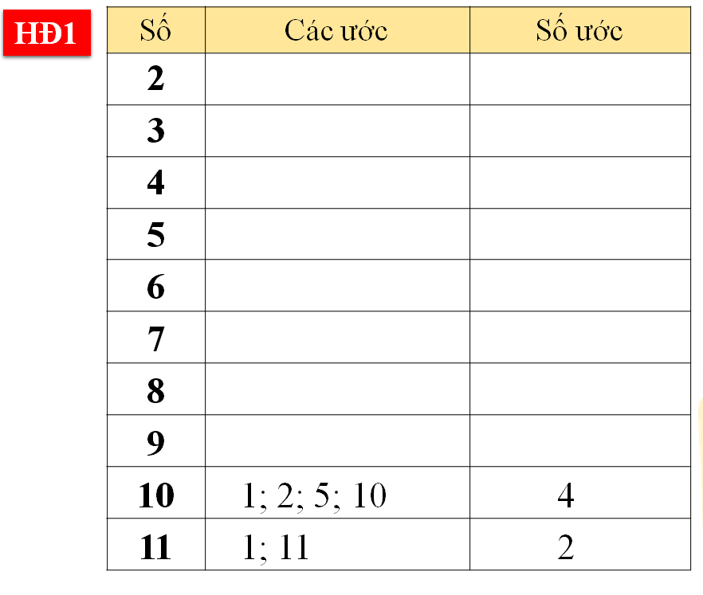

Slide 6
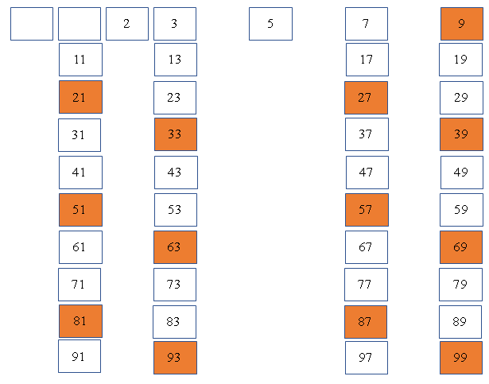
CHUYẾN TÀU TRI THỨC: “Tìm các số nguyên tố nhỏ hơn 100”
Đáp án Trạm 3: Gạch đi các số lớn hơn 3 mà chia hết cho 3

Slide 7
CHUYẾN TÀU TRI THỨC:“Tìm các số nguyên tố nhỏ hơn 100”
Trạm 4: Gạch đi các số lớn hơn 7 mà chia hết cho 7 KẾT QUẢ: ………/……

Slide 8
CHUYẾN TÀU TRI THỨC
“Tìm các số nguyên tố nhỏ hơn 100”
KQ Trạm 4: Gạch đi các số lớn hơn 7 mà chia hết cho 7

Slide 9
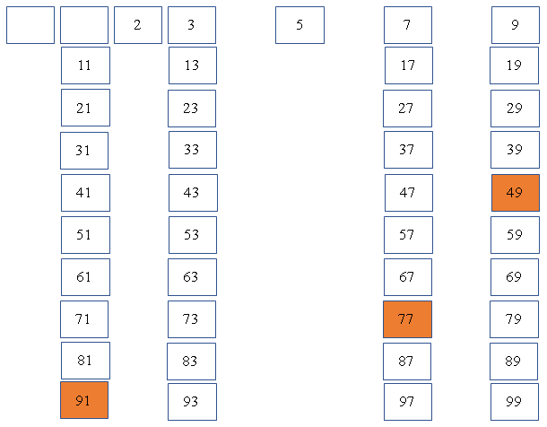





CHUYẾN TÀU TRI THỨC: “Tìm các số nguyên tố nhỏ hơn 100”
Đáp án Trạm 4: Gạch đi các số lớn hơn 7 mà chia hết cho 7 .

Slide 10
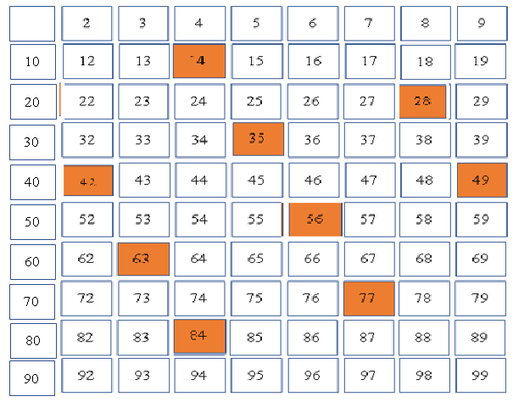


CHUYẾN TÀU TRI THỨC: “Tìm các số nguyên tố nhỏ hơn 100”
Trạm 3: Gạch đi các số lớn hơn 3 mà chia hết cho 3.
KẾT QUẢ : ……….. / 13

Slide 11

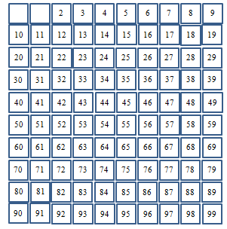

CHUYẾN TÀU TRI THỨC
“Tìm các số nguyên tố nhỏ hơn 100”
Có 4 trạm dừng chân
các em hãy thực hiện theo yêu cầu mỗi trạm
Trạm 1: Gạch đi các số lớn hơn 2 mà chia hết cho 2
Trạm 2: Gạch đi các số lớn hơn 3 mà chia hết cho 3
Trạm 3: Gạch đi các số lớn hơn 5 mà chia hết cho 5
Trạm 4: Gạch đi các số lớn hơn 7 mà chia hết cho 7
Trạm 1
Trạm 2
Trạm 3
Trạm 4

Slide 12
Số | Các ước | Số ước
2
A
3
4
5
B
6
Gồm các số có
nhiều hơn 2 ước:
4; 6; 8; 9;10
7
8
9
10
1; 2; 5; 10
4
11
1; 11
2
HĐ 2: Nhóm A: Gồm các số chỉ có 2 ước:
………………………………………….
Nhóm B: Gồm các số có nhiều hơn 2 ước: ………………………………………….

